Slide 1


2.2. etapas del proceso de escritura

Slide 2

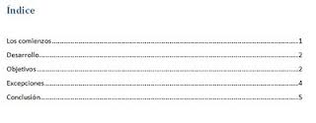
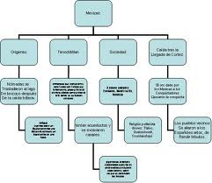
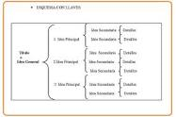
Etapas del proceso de escritura
1. Planeación, antes de escribir un texto, es necesario planear, lo que vas a escribir
Opciones para tu planeación:
Índice tentativo
del trabajo
Cuadro sinóptico
que indique que
contendrá
Esquema
general

Slide 3

2. Redacción
Reglas básicas:
Piensa qué quieres decir
Claridad
Frases cortas
Párrafos cortos
Originalidad
Refleja tu personalidad
Describe lo que no se ve con los ojos externos
No escribir muletillas
No utilizar frases ya hechas
No utilizar frases o palabras vagas o ambiguas
Escribe con el menor número de palabras sin afectar el sentido, claridad o elegancia

Slide 4

3. Revisión y reescritura
Revisar y corregir los textos varias veces
Aspectos a tener en cuenta
Ortografía de las palabras
Acentuación
La redacción
La puntuación
La estructura general del
trabajo
El orden de colocar los
diferentes párrafos
Si detectas que algo está
confuso, tratar de escribirlo de manera más clara

Slide 5
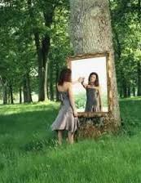
4. Estilo
Manera de escribir o de hablar peculiar de un escritor o de un orador
Cada individuo refleja su personalidad
Propia, no solo de ser, de hablar, sino
también de escribir.
Actividad: en tu cuaderno redacta una situación real en la que tendrás que aplicar las once reglas básicas de la redacción que se acaban de mencionar y menciona la importancia que tienen en la redacción de un texto

Slide 6

2.3.Proceso de escritura en la redacción de textos creativos
Crear significa producir algo de la nada, en el texto creativo, brota de tu imaginación, de tus ideas, de tu propia mente.
Podemos encontrar estos textos en cuentos, leyendas, historias, ensayos etc.
Es importante la revisión y verificar que expresen lo que deseas decir.

Slide 7
Fuente bibliográfica
Zarzar, Charur, Carlos. Taller de lectura y redacción, bachillerato general, 2009, México. pp. 25-35

